Slide 1
Электронное обучающее средство по дисциплине Маркетинг
Автор: к.э.н., доцент Коржова Г.А.

Slide 2
Предназначено для студентов направления подготовки 38.03.02 МЕНЕДЖМЕНТ профиль Маркетинг

Slide 3
Планируемые результаты обучения в соотношении с результатами обучения по образовательной программе
ОПК6з1, ОПК6з2, ОПК6у1, ОПК6у2, ОПК6в1, ОПК6в2,
ПК11з1, ПК11з2, ПК11у1, ПК11у2, ПК11в1, ПК11в2,
ПК6з1, ПК6з2, ПК6у1, ПК6у2, ПК6в1, ПК6в2

Slide 4
Наименование разделов дисциплины
1.Основы маркетинга
2.Формирование комплекса маркетинга

Slide 5
Раздел 1.Основы маркетинга
Тема 1. Сущность , содержание и принципы маркетинга
Тема 2. Исследование маркетинговой среды
Тема 3. Маркетинговая информация, маркетинговые
исследования их сущность и значение
Тема 4. Потребители как субъекты маркетинга
Тема 5. Сегментация рынка

Slide 6
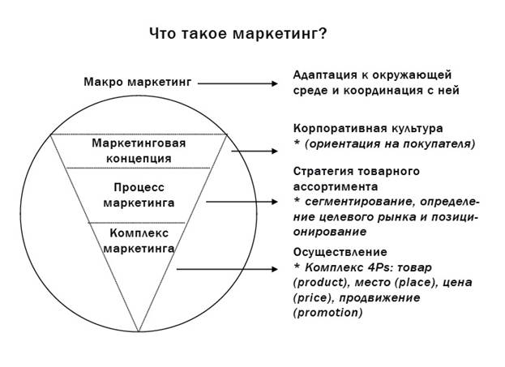
Тема 1. Сущность , содержание и принципы маркетинга

Slide 7
Социальные основы маркетинга связаны со следующими понятиями: нужды, потребности, запросы, товар, обмен, сделка и рынок.
Нужда – чувство ощущаемой человеком нехватки чего-либо
Потребность – это нужда, принявшая специфическую форму в соответствии с культурным укладом и личностью индивида
Запрос – это потребность, подкрепленная покупательной способностью
Товар – все, что может удовлетворить потребность или нужду и предлагается рынку в целях привлечения внимания, приобретения, использования или потребления
Обмен – это акт получения от кого-либо желаемого объекта с предложением чего-либо взамен.
Сделка – это коммерческий обмен ценностями между двумя сторонами.
Рынок – это совокупность существующих и потенциальных покупателей товара

Slide 8
Принципы маркетинга
эффективное управление и необходимость маркетингового мышления
для руководства и всех сотрудников фирмы
необходимость ориентации всей производственно-сбытовой деятельности фирмы
на потребителя и наиболее полное удовлетворение его нужд и запросов
необходимость дифференцированного подхода к рынку
ориентация на нововведения
гибкое реагирование на любые изменения требований рынка
постоянное и целенаправленное воздействие на рынок
ориентация на длительный период времени

Slide 9
Аналитическая функция реализуется путем сбора и обработки информации
Производственная функция – это производство новых товаров, отвечающих все возрастающим требованиям потребителей
Функции маркетинга – это взаимосвязанный комплекс действий, включающий различные направления
Управленческая функция: поиск возможных путей развития деятельности предприятия, особенно в долгосрочном периоде
Сбытовая функция – это функция, которая включает в себя все то, что происходит с товаром после его производства, но до момента начала потребления
Контрольная функция маркетинга осуществляется в процессе реализации всей маркетинговой программы

Slide 10
Цели маркетинга
максимизация краткосрочной прибыли (например, для вложения финансовых средств в разработку нового товара, рекламную кампанию или выход на новые рынки);
расширение рыночного влияния компании (например, ведение активной конкурентной борьбы в целях завоевания нового рынка сбыта, или, потеснив конкурентов, увеличить свою долю на уже имеющихся рынках);
- стабилизация достигнутого положения (например, после удачного завоевания рынка требуется восстановление ресурсов компании и проведению мероприятий по укреплению фирмы на завоеванных рынках).

Slide 11
Виды маркетинга
Конверсионный. Данный вид связан с негативным спросом
Стимулирующий.Этот вид связан с безразличием потребителей к определенным товарам
Развивающий, связан с начавшимся формированием спроса на товары, применяется при скрытом спросе
Ремаркетинг применяется при снижении спроса на товар
Синхромаркетинг применяется при различных колебаниях спроса
Поддерживающий – применяется при полном удовлетворении фирмы своей деятельностью
Демаркетинг – применяется в условиях чрезмерного спроса, т.е. когда предприятие не может обеспечить всех потребителей товаром
Противодействующий применяется, когда спрос на товары может противоречить общественному мнению или иметь отрицательные последствия

Slide 12
Концепции маркетинга
Концепция совершенствования производства подразумевает, что потребители покупают тот товар, который широко распространен и доступен по цене
Концепция совершенствования товара означает, что потребитель предпочитает более качественный товар с наилучшими эксплуатационными
Концепция интенсификации коммерческих усилий считает, что потребители не будут покупать товары фирмы, если она не предпримет значимые усилия по их сбыту
Концепция чистого маркетинга утверждает, что фирма должна вначале выявить нужды и потребности потребителей, а затем удовлетворить их более эффективным, чем у конкурентов способом
Концепция социально – этического маркетинга ставит перед собой цель удовлетворение нужд и потребностей целевых рынков при условии сбережения человеческих, материальных, природных, энергетических и других видов ресурсов, а так же охрану окружающей среды
Концепция маркетинга взаимодействия утверждает, что для того чтобы, удержать потребителя необходим индивидуальный подход к каждому участнику процесса производства и потребления, нацеленное на долгосрочное и взаимовыгодное сотрудничество

Slide 13
Тема 2. Исследование маркетинговой среды
Фирма
Микросреда
Макросреда
Маркетинговая среда организации – это совокупность активных субъектов и сил, действующих на организацию и влияющих на возможности службы маркетинга успешно сотрудничать с клиентами.

Slide 14
Основные факторы микросреды
Фирма. Служба маркетинга должна работать в тесном сотрудничестве с подразделениями фирмы. Финансовая служба решает проблемы наличия и использования средств.
Поставщики – это фирмы и отдельные лица, которые обеспечивают компанию, ее конкурентов материальными ресурсами, необходимыми для производства конкретных товаров или услуг.

Slide 15
Маркетинговые посредники
Торговые посредники – это фирмы, помогающие компании подыскивать клиентов или непосредственно продавать им ее товары.
Фирмы-организаторы товародвижения. Эти фирмы помогают компании создавать запасы своих изделий и продвигать их от места производства до места назначения.
Агентства по оказанию маркетинговых услуг. Они помогают компании точнее нацеливать и продвигать товары на рынки
Кредитно-финансовые учреждения, помогающие фирме финансировать сделки и страховать себя от риска в связи с покупкой или продажей товаров

Slide 16
Клиентура. Фирме необходимо тщательно изучать своих клиентов. Она может выступать на клиентурных рынках пяти типов
Потребительский рынок
Рынок предприятий
Рынок промежуточных продавцов
Рынок государственных учреждений
Международный рынок

Slide 17
Конкуренты
желания-конкуренты
Это желания-конкуренты, которые потребитель, возможно, захочет удовлетворить
товарно-родовые конкуренты
основные способы удовлетворения какого-либо конкретного желания
марками-конкурентами
Это разные марки одного и того же товара
товарно-видовых конкурентов
разновидностей того же товара, способных удовлетворить конкретное желание покупателя

Slide 18
Контактные аудитории
Контактные аудитории средств информации. Это организации, распространяющие новости, статьи и редакционные комментарии.
Финансовые круги. Оказывают влияние на способность фирмы обеспечивать себя капиталом.
Контактные аудитории органов государственной власти и управления.
Местные контактные аудитории -окрестные жители и местные организации
Широкая публика. Фирме необходимо внимательно следить за отношением широкой публики к своим товарам и своей деятельности
Гражданские группы действий. Маркетинговые решения фирмы могут вызвать вопросы со стороны общественных организаций потребителей
Внутренние контактные аудитории

Slide 19
Основные факторы макросреды
Демографическая среда
Экономическая среда
Мировой демографический взрыв
Покупательная способность населения
Снижение рождаемости
Экономический кризис
Старение населения
Уровень безработицы и инфляции
Перемены в семье
Характер распределения доходов
Миграция населения
Повышение образовательного уровня и рост числа служащих

Slide 20
Основные факторы макросреды
Научно- техническая среда
Природная среда
Дефицит некоторых видов сырья
Ускорение научно-технического прогресса
Вздорожание энергии
Рост ассигнований на НИОКР
Загрязнение среды
Повышение внимания к внедрению небольших усовершенствований в уже существующие товары
Вмешательство государства в процесс рационального использования и воспроизводства природных ресурсов
Ужесточение государственного контроля доброкачественности и безопасности товаров

Slide 21
Основные факторы макросреды
Политическая среда
Культурная среда
Законодательство по регулированию предпринимательской деятельности
Стойкая приверженность основным культурным ценностям
Субкультуры в рамках единой культуры
Изменения культурных ценностей

Slide 22
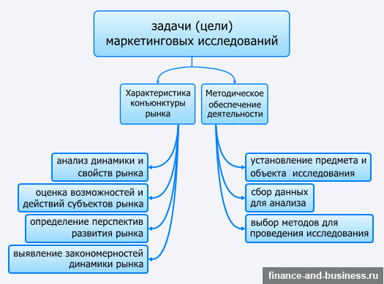
Тема 3. Маркетинговая информация, маркетинговые исследования их сущность и значение
МАРКЕТИНГОВЫЕ ИССЛЕДОВАНИЯ – сбор и анализ данных, которые необходимы для выявления и решения маркетинговых проблем.
ОСНОВНАЯ ЦЕЛЬ ИССЛЕДОВАНИЙ – обеспечение процесса принятия маркетинговых решений, которые приводят к сокращению неопределенности в отношении к рынку.

Slide 23
ВИДЫ МАРКЕТИНГОВЫХ ИССЛЕДОВАНИЙ
№ | ПРИЗНАК КЛАССИФИКАЦИИ | ВИДЫ МАРКЕТИНГОВЫХ ИССЛЕДОВАНИЙ
1 | По методу проведения | Кабинетные Полевые
2 | По порядку отбора объектов | Полные исследования Выборочные исследования
3 | По времени проведения | Постоянные Разовые
4 | По виду собираемой информации | Количественные Качественны
5 | По характеру и целям исследования | Поисковые Описательные Аналитические

Slide 24
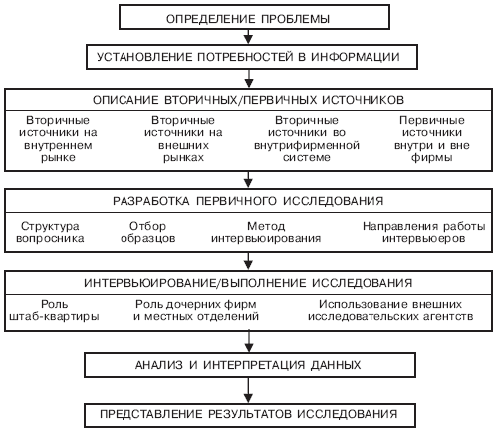
Этапы маркетинговых исследований

Slide 25
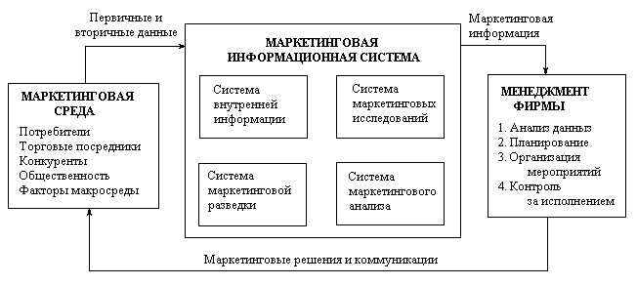

Slide 26
Тема 4. Потребители как субъекты маркетинга
Их поведение при совершении покупки отличается:
Различными целями приобретения товара
Способами принятия решения о покупке
Источниками информации, используемыми при принятии покупательских решений
Частотой совершения покупок
Мотивацией
Неодинаковым уровнем знаний о товарах
Требованиями к послепродажному сервису

Slide 27
Модель поведения покупателя – представление о поведении покупателя с помощью модели, включающей переменные маркетинга, факторы социальной среды, ситуационные, индивидуальные, базовые факторы и отношения, которые определяют намерение или нежелание приобрести какой-либо продукт.
Маркетинговые и другие стимулы |  |  | «Черный ящик» (подсознание) покупателя |  |  | Реакции покупателя
Товар Цена Распространен. Продвижение | экономические технологические политические культурные |  | Характеристики покупателя | Процесс принятия решения о покупке |  | Выбор товара Выбор марки Выбор торгового посредника Выбор времени покупки Выбор объема покупки
Модель покупательского поведения конечного потребителя

Slide 28
Факторы культуры
Культура — первопричина, определяющая потребности и поведение человека.
Субкультура - более мелкие составляющие культуры, которые предоставляют своим членам возможность более конкретного отождествления и общения с себе подобными.
Общественные классы — это сравнительно стабильные группы в рамках общества, которые располагаются в иерархическом порядке и характеризуются сходством ценностных представлений, интересов и поведения их членов.

Slide 29
Социальные факторы
Референтные группы — это группы, которые оказывают как прямое, так и косвенное влияние на отношения или поведение человека.
Семья — самая важная в рамках общества организация потребительских закупок.
Социальные роли и статусы. Роль представляет собой набор действий, которых ожидают от индивида окружающие его лица. Каждой роли соответствует определенный статус, отражающий степень положительной оценки ее со стороны общества.

Slide 30
Личные факторы
Возраст и этап жизненного цикла семьи. Необходимо учитывать меняющиеся потребительские интересы, которые связаны с переходными периодами в жизни взрослого человека
Род занятий. Определенное влияние на выбор приобретаемых человеком товаров и услуг оказывает род его занятий.
Экономическое положение. Оно определяется размерами расходной части доходов, его сбережениями, кредитоспособностью.
Образ жизни - устоявшиеся формы бытия человека в мире, находящие свое выражение в его деятельности, интересах и убеждениях .

Slide 31
Психологические факторы
Мотивация. Мотив (или побуждение) — нужда, ставшая столь настоятельной, что заставляет человека искать пути и способы ее удовлетворения.
Восприятие. Восприятие можно определить как процесс, посредством которого индивид отбирает, организует и интерпретирует поступающую информацию для создания значимой картины окружающего мира
Усвоение — это определенные перемены, происходящие в поведении индивида под влиянием накопленного им опыта.
Убеждение и отношение. На основании убеждений люди совершают действия. Отношения определяют готовность людей любить или не любить объект.

Slide 32
ПРОЦЕСС ПРИНЯТИЯ РЕШЕНИЯ О ПОКУПКЕ
1.Осознание проблемы. Будущий покупатель чувствует разницу между своим реальным и желаемым состоянием.
2.Поиск информации. Возбужденный потребитель может заняться, а может и не заняться поисками дополнительной информации.
3.Оценка вариантов. Потребитель использует информацию для того, чтобы составить для себя комплект марок товаров, из которого производится окончательный выбор.
4.Решение о покупке. Оценка вариантов ведет к ранжированию объектов в комплекте выбора.
5.Реакция на покупку. Купив товар, потребитель будет либо удовлетворен, либо неудовлетворен им. У него проявится ряд реакций на покупку, которые представляют интерес.

Slide 33
ОСОБЕННОСТИ ПРИНЯТИЯ РЕШЕНИЯ О ПОКУПКЕ ТОВАРА-НОВИНКИ
Под «новинкой» понимается товар, услуга или идея, которые часть потенциальных клиентов воспринимает как нечто новое.
Процесс восприятия товара-новинки состоит из пяти этапов:
1. Осведомленность. О новинке известно, но достаточной информации нет.
2. Интерес. Потребитель стимулирован на поиски информации о новинке.
3. Оценка. Потребитель решает, имеет ли смысл опробовать новинку.
4. Проба. Потребитель опробует новинку и оценивает ее.
5. Полное восприятие. Потребитель решает пользоваться только новинкой.

Slide 34
Рынок предприятий - это совокупность лиц и организаций, закупающих товары для использования их в дальнейшем в производстве, для перепродажи или перераспределения. Предприятия - это рынок сырья, комплектующих изделий, капитального имущества (оборудования, зданий), предметов снабжения и деловых услуг.
Рынок товаров промышленного назначения отличается следующим:
- на этом рынке меньше покупателей;
- эти немногочисленные покупатели крупнее;
- они сконцентрированы географически;
- спрос на товары промышленного назначения определяется спросом на товары широкого потребления;
- этот спрос неэластичен;
- спрос резко меняется;
- закупки осуществляются профессионалами (ОМТС, закупщиками, закупочными комиссиями).

Slide 35
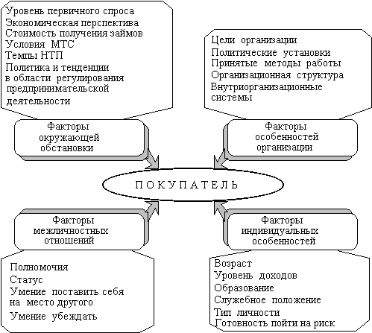
Основные факторы, влияющие на поведение покупателей товаров промышленного назначения:

Slide 36
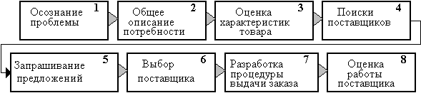
Процесс закупки слагается из восьми этапов:
Продавцу товаров промышленного назначения необходимо знать:
- кто основные участники решения;
- на принятие каких решений сказывается их влияние;
- какова относительная степень значимости этого влияния;
- какими оценочными критериями пользуется каждый из участников процесса принятия решения.
Продавец товаров промышленного назначения должен разбираться в таких факторах, как:
- факторы окружающей обстановки;
- особенности организации;
- межличностные отношения в закупочной группе;
- индивидуальные особенности личности, принимающей решение.

Slide 37
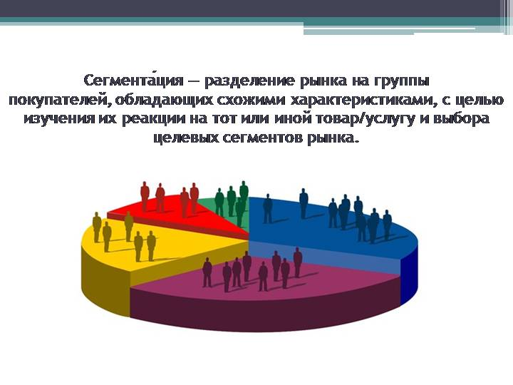
Тема 5. Сегментация рынка

Slide 38
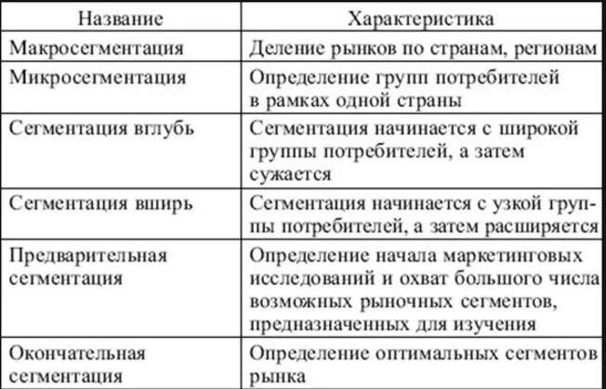
Виды сегментации

Slide 39
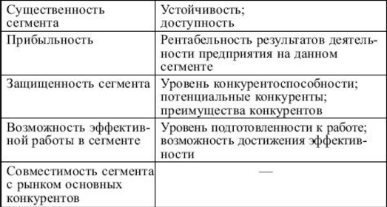
Принципы сегментации

Slide 40
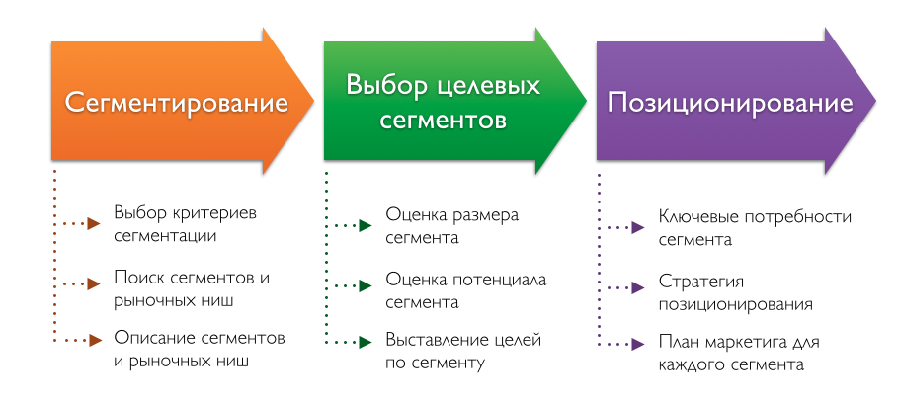
Этапы сегментирования

Slide 41
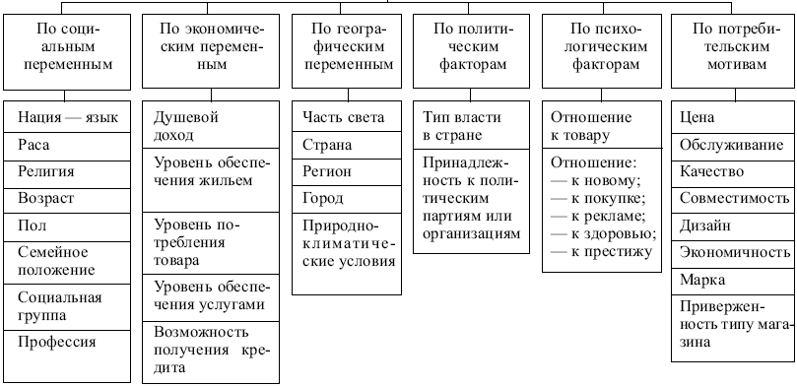
Критерии сегментации

Slide 42
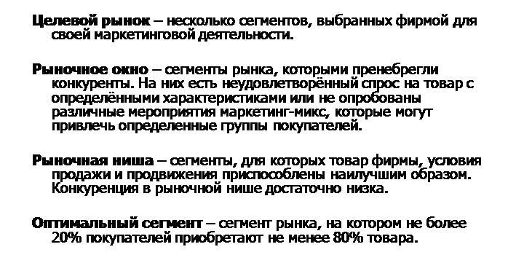
Определение целевого сегмента рынка

Slide 43
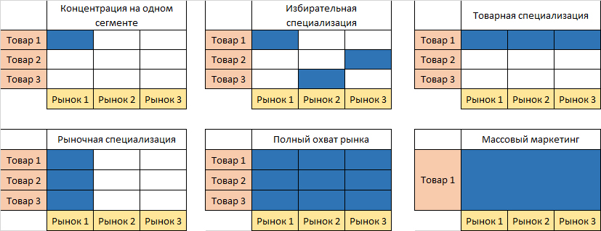
Стратегии охвата рынка

Slide 44
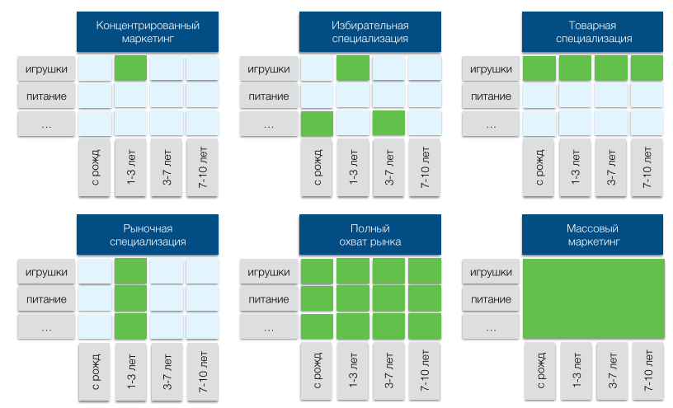
Пример использования стратегий охвата рынка

Slide 45
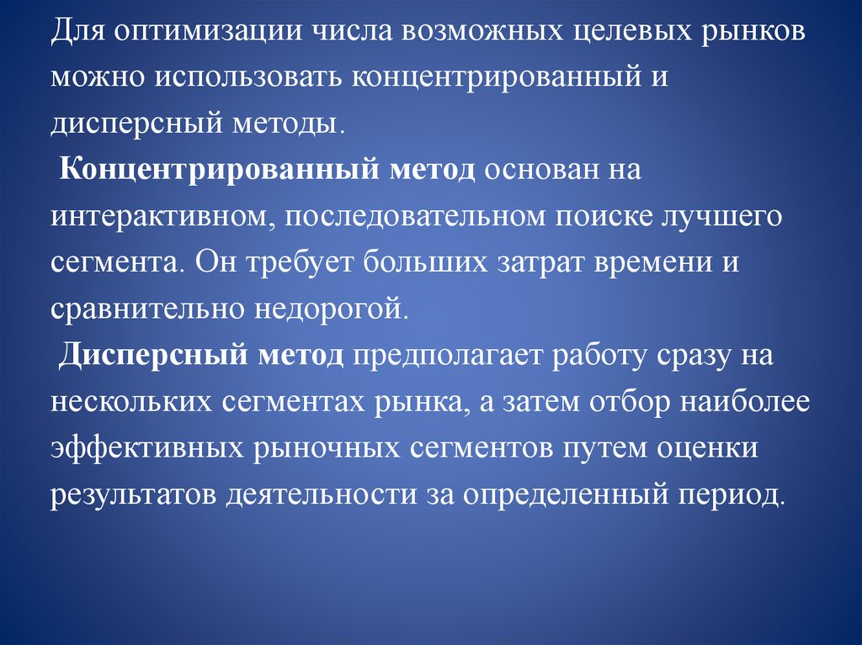
Поиск оптимального числа целевых рынков

Slide 46
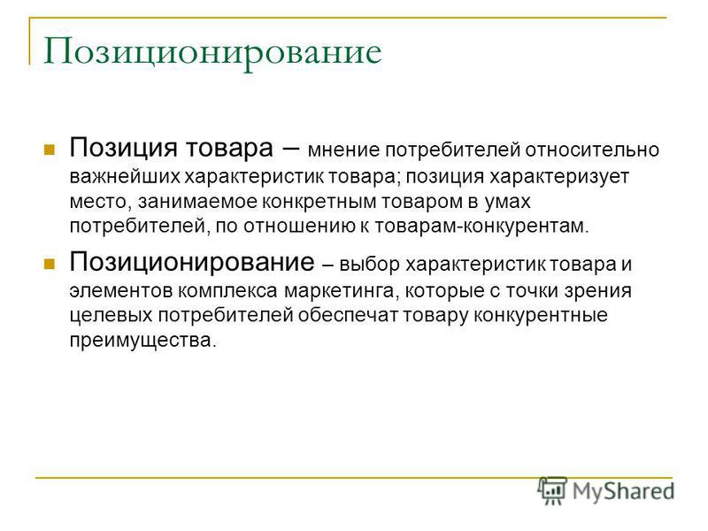
Позиционирование товара

Slide 47
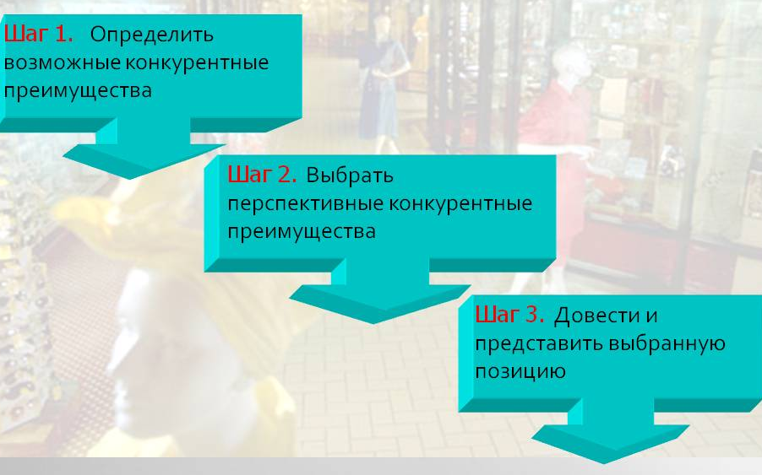
Этапы позиционирования

Slide 48
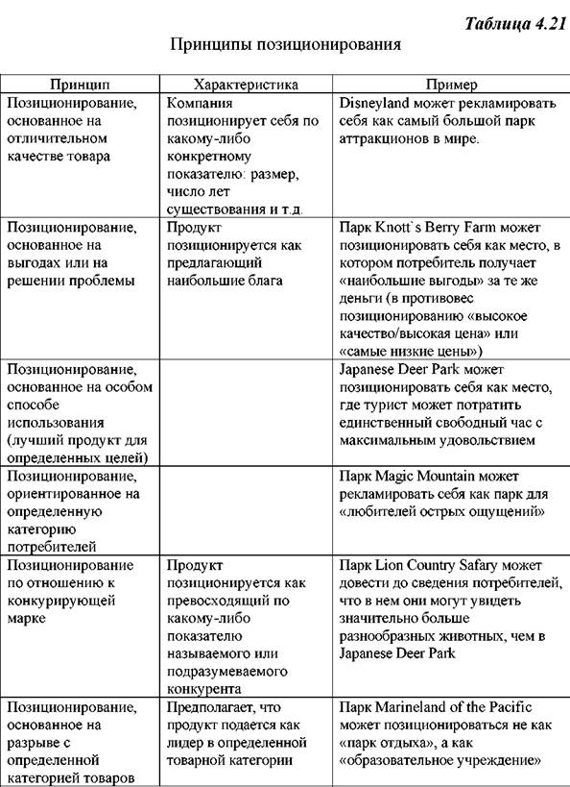
Стратегии позиционирования

Slide 49
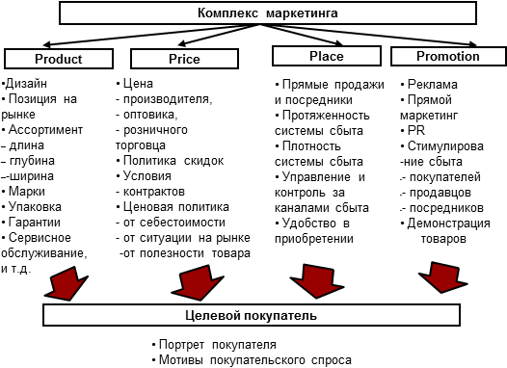
Разработка комплекса маркетинга для нового сегмента рынка

Slide 50
Раздел 2.Формирование комплекса маркетинга
Тема 6. Формирование и управление товарной политикой
Тема 7. Разработка ценовой политики фирмы
Тема 8. Формирование и управление сбытовой политикой
Тема 9. Комплекс маркетинговых коммуникаций
Тема 10. Планирование комплекса маркетинга

Slide 51
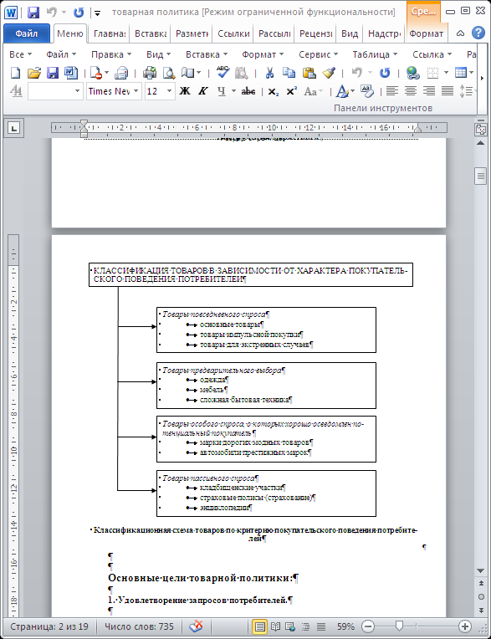
Тема 6. Формирование и управление товарной политикой

Slide 52
Жизненный цикл товара и поведение «кривой» сбыта и прибыли
объем сбыта и прибыли
сбыт
прибыль
убытки и прибыль
ФАЗЫ
ввода на рынок
роста
зрелости
спада
Время

Slide 53
Этапы разработки нового товара
Генерация идеи
Оценка продукции
Проверка концепции
Экономический анализ
Разработка продукции
Пробный маркетинг
Коммерческая реализация

Slide 54
Три уровня товара по Ф.Котлеру
монтаж
упаковка
марочное название
Основная выгода или услуга
свойство
послепродажное обслуживание
поставки и кредитование
внешнее оформление
качество
гарантия
товар с подкреплением
товар в реальном исполнении
товар по замыслу

Slide 55
Тема 7. Разработка ценовой политики фирмы
Стимулирующая функция
Функция учета
Распределительная функция
ОСНОВНЫЕ ФУНКЦИИ ЦЕНЫ
Функция балансирования спроса и предложения
Функция как критерий рационального размещения производства

Slide 56
Цели ценообразования в маркетинговой деятельности
№ | Цели | Подцели | Характер цели | Уровень цен
1 | Сбыт | Максимизация сбыта Достижение определенной доли рынка | Долгосрочный | Низкий
2 | Текущая прибыль | Максимизация текущей прибыли Быстрое получение наличных денег | Краткосрочный | Высокий (или тенденция к росту цен)
3 | Выживаемость | Обеспечение окупаемости затрат Сохранение существующего положения | Краткосрочный | Крайне низкий (цены ориентированы на покрытие затрат)
4 | Качество | Обеспечение лидерства по показателям качества Сохранение лидерства по показателям качества | Долгосрочный | Высокий, так как необходимо покрыть затраты на НИОКР

Slide 57
ЦЕНОВЫЕ СТРАТЕГИИ
ДЛЯ НОВЫХ ТОВАРОВ
- стратеги высоких цен(снятия сливок)
- стратегия низких цен(глубокого проникновения на рынок)
ДЛЯ ТОВАРОВ ПРИСУТСТВУЮЩЕГО АССОРТИМЕНТА
- Стратегия дифференцированных цен
-Стратегия престижных цен
-Стратегия скользящих падающих цен
-Стратегия стандартных цен
-Стратегия единых цен
-Стратегия гибких цен

Slide 58
ВИДЫ ЦЕНОВЫХ СТРАТЕГИЙ В ЗАВИСИМОСТИ ОТ СООТНОШЕНИЯ ЦЕНА/КАЧЕСТВО
Качество / цена | Высокая | Средняя | Низкая
Высокое | 1. ВК-ВЦ Люкс, престиж | 2. ВК-СЦ Глубокое проникновение | 3. ВК-НЦ Супер -стратегия
Среднее | 4. СК-ВЦ Завышенная цена | 5. СК-СЦ Серединная стратегия | 6. СК-НЦ Хороший уровень
Низкое | 7. НК-ВЦ Обмана или ограбления | 8. НК-СЦ Показной блеск, фальшивая экономия | 9. НК-НЦ Реальная экономия

Slide 59
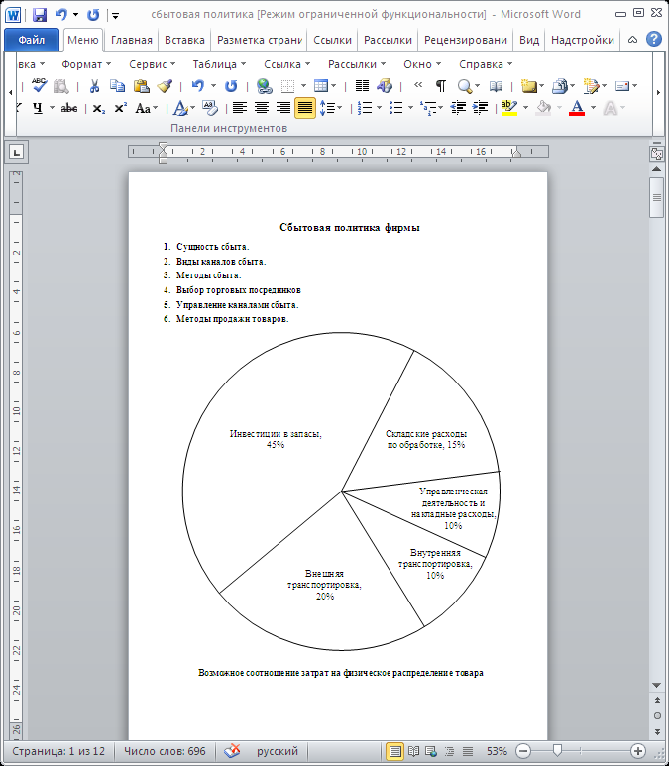
Тема 8. Формирование и управление сбытовой политикой

Slide 60
Виды каналов сбыта
Производитель
Р
Р
Р
Р
Крупный оптовик
Р
Оптовик
Оптовик
Р
Р
Розничный торговец
Розничный торговец
Розничный торговец
Р
Р
Р
Потребитель
Каналы сбыта: Р – рынок, свободные рыночные отношения

Slide 61
ХАРАКТЕРИСТИКА МЕТОДОВ СБЫТА
№ | Прямой сбыт -критерии эффективности | Косвенный сбыт-критерии эффективности
1 | Объем продаж оправдывает затраты На осуществление | Ограниченный перечень ассортиментного предложения производителем
2 | Количество потребителей невилико и расположены на небольшой по размерам территории | Обычаи и традиции, установившиеся на данном рынке, допускают возможность только косвенного сбыта
3 | товар требует высоко специализированного сервиса | Необходимость улучшения обслуживания потребителей
4 | Объем каждой поставляемой партии товара соответствует транзитной норме | Недостаток ресурсов не позволяет производителю одновременно обеспечить эффективное производство и сбыт
5 | Товар производится по непосредственным заказам потребителя | Специализация потенциала, прежде всего кадрового
6 | Предполагается внесение изменений в конструкцию производимого товара | Различная норма прибыли в сфере производства и сфере обращения
7 | Цена на товар подвержена частым колебаниям

Slide 62
МЕТОДЫ ОХВАТА РЫНКА ПРИ ВЫБОРЕ ПОСРЕДНИКОВ
№ | Метод | характеристика
1 | Интенсивный сбыт | Предполагает привлечение как можно большего числаторговых посредников с целью максимального охвата рынка и достижения максимального объема продаж
2 | Селективный(избирательный сбыт) | Связан с оптимизацией количества торговых посредников, но предполагает обеспечение необходимого охвата рынка, с целью добиться более существенного контроля за ходом продаж
3 | Исключительный(эксклюзивный сбыт) | Предполагает, что только одному из посредников предоставляются исключительные права на сбыт товаров в рамках определенной территории

Slide 63
Тема 9. Комплекс маркетинговых коммуникаций
КОММУНИКАТОР
Обращение
Обратная связь
Носитель обращения
ПРИЕМНИК
Общая (принципиальная) коммуникационная модель

Slide 64
ХАРАКТЕРИСТИКА МАРКЕТИНГОВЫХ КОММУНИКАЦИЙ
№ | Средство коммуникации | Характеристика
1 | Реклама | Любая платная форма неличного представления и продвижения товаров, услуг, идей через СМИ от имени известного спонсора
2 | Личная продажа | Устное представление товара в ходе беседы с потенциальным покупателем
3 | Стимулирование сбыта | Кратковременные побудительные меры, направленные на усиление ответной реакции целевой аудитории на различные маркетинговые мероприятия с целью увеличения объема продаж.
4 | PR | Неличное стимулирование спроса на товары, услуги, идеи посредством распространения о них коммерчески важных сведений и их популяризации законными методами

Slide 65
Процесс разработки коммуникационной политики включает следующие этапы:
1.определение целевой аудитории;
2.установлений целей коммуникаций;
3.выбор структуры комплекса маркетинговые коммуникации.
Целевыми аудиториями в коммуникациях являются
персонал предприятия
действительны и потенциальные потребители, т.е. целевой рынок.
деловые партнеры. (поставщики, торговые посредники, и другие маркетинговые посредники)
контактная аудитория
органы государственной власти.

Slide 66
Цели коммуникации
-развитие осведомленности о фирме.
-предоставлении необходимой информации.
-создание положительного имиджа
-формирование благожелательного отношения к предприятию и товарам.
-подтверждение имиджа
-создание предпочтения у целевой аудитории
-побуждение к приобретению товаров
-увеличение объема продаж, изменение поведения целевой аудитории.
Выбор структуры комплекса коммуникации
На структуру комплекса маркетинговых коммуникаций влияют
-особенности товара и рынка
-стадии жизненного цикла товара
-характерные особенности отдельны элементов комплекса маркетинговых коммуникаций

Slide 67
Тема 10. Планирование комплекса маркетинга
Стратегическое планирование — это управленческий процесс создания и поддержания стратегического соответствия между целями фирмы, ее потенциальными возможностями и шансами в сфере маркетинга.
Процесс стратегического планирования

Slide 68
Матрица возможностей по товарам и рынкам
 | Существующие товары | Новые товары
Существующие рынки | 1. Более глубокое проникновение на рынок | 3. Разработка товара
Новые рынки | 2.Расширение границ рынка | 4. Диверсификация

Slide 69
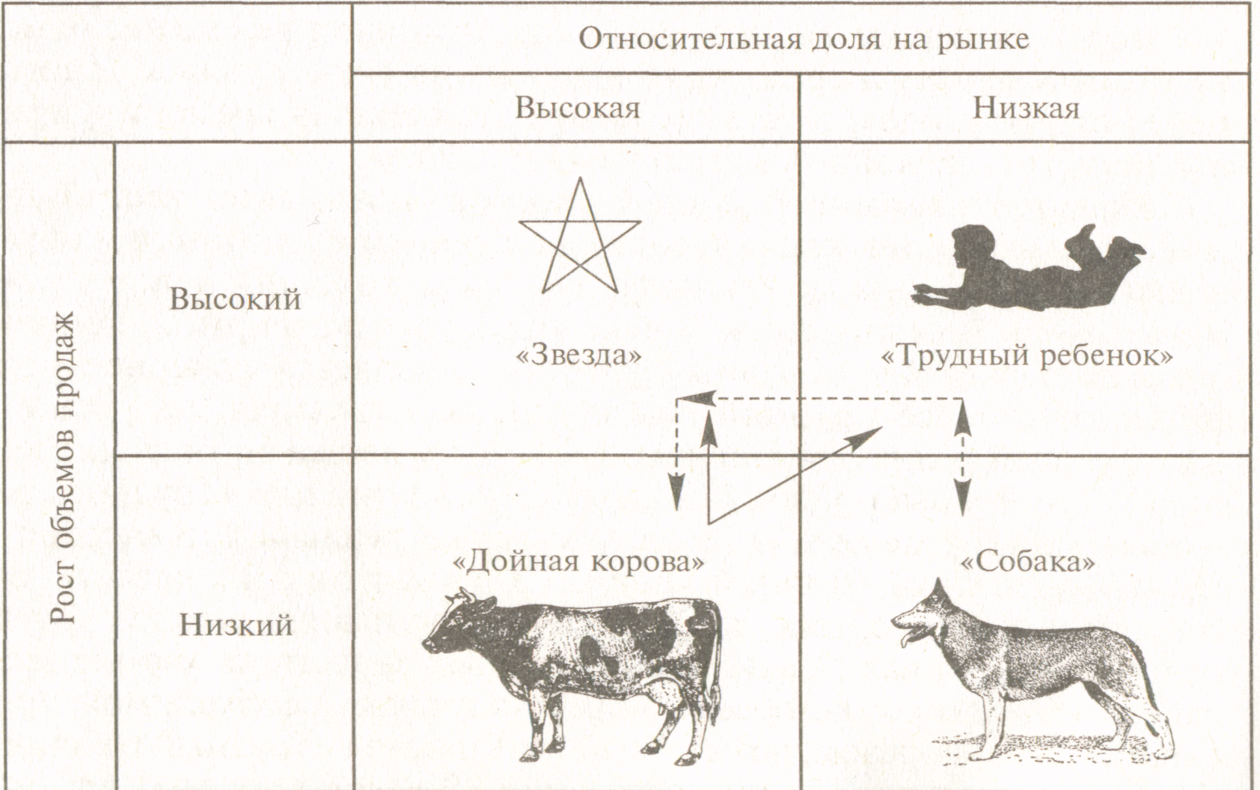
Матрица “Бостон консалтинг групп

Slide 70
Контроль маркетинга
Контроль маркетинга
Контроль информации
Контроль целей и стратегий
Контроль мероприятий
Контроль организационных структур и процессов
Контроль неэкономических результатов
Контроль результатов деятельности сбытовой службы
Контроль доли рынка
Контроль сбыта

